Slide 1
HOẠT ĐỘNG GIÁO DỤC THEO CHỦ ĐỀ
Giáo viên: …..

Slide 2
Hoạt động khởi động
1

Slide 3
ĐỊNH HƯỚNG NGHỀ NGHIỆP
“Đoán ý đồng đội- Đoán nghề”

Slide 4
ĐỊNH HƯỚNG NGHỀ NGHIỆP
* Mục đích: rèn luyện trí nhớ, khéo léo
* Số lượng: 30 người trở lên, chia nhiều nhóm
* Địa điểm: trong phòng, ngoài sân
* Thời gian: 5 -> 7 phút

Slide 5
ĐỊNH HƯỚNG NGHỀ NGHIỆP
XÂY DỰNG VÀ THỰC HIỆN KẾ HOẠCH HỌC TẬP THEO ĐỊNH HƯỚNG NGHỀ NGHIỆP

Slide 6
ĐỊNH HƯỚNG NGHỀ NGHIỆP
Những yếu tố nào ảnh hưởng đến định hướng nghề nghiệp?

Slide 7
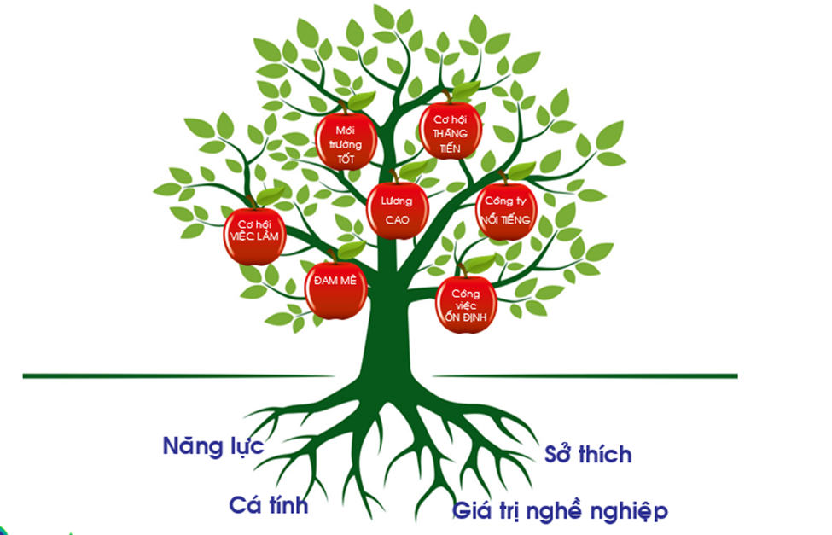

Slide 8
KHÁM PHÁ – KẾT NỐI
2

Slide 9
ĐỊNH HƯỚNG NGHỀ NGHIỆP
Vì sao cần chọn nghề phù hợp với sở thích của bản thân?

Slide 10
1. Phù hợp đam mê và sở thích của bản thân
Không có đam mê thì bạn dễ dàng từ bỏ khi gặp những trở ngại, khó khăn
Nghề nghiệp
Nghiêm túc với công việc, luôn học hỏi để nâng cao khả năng của bản thân.
có những ý tưởng mới, luôn luôn sáng tạo

Slide 11
ĐỊNH HƯỚNG NGHỀ NGHIỆP
Vì sao cần chọn nghề phù hợp với năng lực của bản thân?

Slide 12
2. Phù hợp năng lực bản thân
01
Cần tìm ra mình có năng lực như thế nào, có phù hợp với ngành nghề đó hay không.
02
Tuyệt đối không chọn nghề bởi sự tác động của người khác.
03
Năng lực là chìa khóa giúp ta thành công

Slide 13
ĐỊNH HƯỚNG NGHỀ NGHIỆP
Vì sao cần chọn nghề phù hợp với nhu cầu của xã hội?

Slide 14
3. Đáp ứng nhu cầu của xã hội
.
Sức khỏe
.
Gia đình
.
Ngoại hình

Slide 15
II. Thảo luận

Slide 18
III. Xây dựng kế hoạch rèn luyện bản thân theo định hướng nghề nghiệp

Slide 19
Những đặc điểm cần rèn luyện | Biện pháp rèn luyện | Kết quả mong đợi
Thiếu tính kiên trì | Xác định mục tiêu cụ thể về học tập, công việc của bản thân và quyết tâm thực hiện được mục tiêu. Rèn luyện ý chí làm việc đến cùng, dù gặp khó khăn, trở ngại. Kiên định với những điều mình cho là đúng. Chủ động nhận và thực hiện những công việc đòi hỏi tính kiên trì. | Rèn luyện được tính kiên trì trong học tập và công việc.

Slide 20
Chúc thầy cô và các em thật nhiều sức khỏe ạ!

